Slide 1
基于深度学习的
推荐系统算法研究
Deep learning-based
Research on Recommendation System Algorithms
汇报人
指导人
朱治宇
付川导师 罗甫林导师 宫秀双导师
项目组成员
2024·Nov·9th
朱治宇 黄相茹 杨凌至 张锐

Slide 2
CONTENTES
目录
#01
研究内容及其意义
Background and Significance of Topic Selection
#02
研究方法及过程
Research Methods and Processes
#03
预期研究成果展示
Display and Application of Research Results
#04
总结与致谢
Paper Summary and Thanks
Sea, all water, recedes a rivers;
utmost wit listens to all sides.

Slide 3
#01
研究内容及其意义
Background and Significance of Topic Selection
2024
研究内容及其意义
方法及过程
成果展示及应用
总结致谢
Nov·9th

Slide 4
研究内容
01
02
03
利用开源模型DLRM从项目内容信息中提取隐表示,结合用户画像和行为数据,通过匹配度计算产生推荐
创新点:利用差分隐私对矩阵分解过程中的梯度下降等优化算法进行改造,在更新参数时加入适量的噪声
在Accuracy准确度作为评估值下对比不同数据集以及参数下的差分隐私算法对预测准确性的影响。
2024
研究内容及其意义
方法及过程
成果展示及应用
总结致谢
Nov·9th

Slide 5


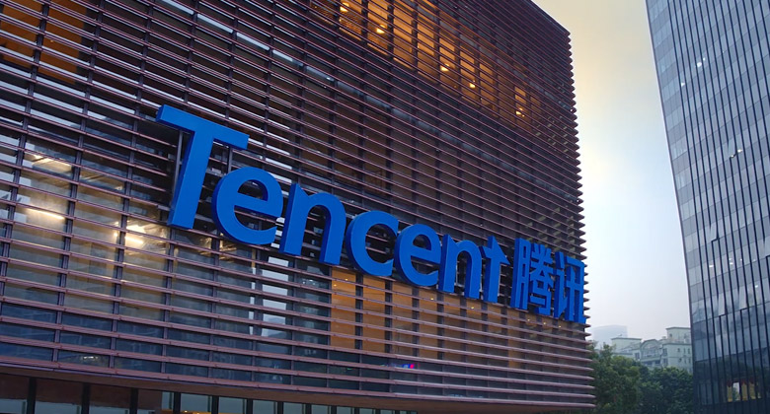
国外研究现状
Google的DCN（Deep & Cross Network）是一种用于推荐系统的深度学习模型，它旨在自动且高效地学习有界度的预测特征交互。
Facebook的DLRM（Deep Learning Recommendation Model）是一个深度学习推荐系统，它由Facebook AI Research在2019年提出，并在arXiv上发表了相关论文。
国内研究现状
随着大数据、人工智能等技术的不断进步，推荐系统在多个领域得到了广泛应用。而国内追求快速发展，部分厂商对推荐系统缺乏隐私保护机制，易导致用户隐私泄露。各大企业也在积极响应和实践隐私保护的要求。例如，腾讯在个人信息保护领域进行了积极探索，包括整体组织架构革新、加强内部制度建设、技术赋能隐私保护等。
2024
Nov·9th
背景与意义
方法及过程
成果展示及应用
总结致谢

Slide 6
选题的意义
解决传统挑战
深度学习技术的出现为解决推荐系统中的核心挑战提供了解决方案，如信息过载、冷启动问题、长尾效应等。
推动隐私重视
将差分隐私运用于深度学习技术，增强对用户隐私保护。改善国内对个人隐私保护缺乏的现状。
应用场景广泛
基于深度学习的推荐系统已经在众多领域得到了广泛的应用，如在线购物、社交网络、音乐推荐、视频推荐等，这些应用不仅提高了用户体验，也为企业带来了显著的经济效益。
2024
Nov·9th
背景与意义
方法及过程
成果展示及应用
总结致谢

Slide 7
#02
研究方法及过程
Research Methods and Processes
2024
背景与意义
方法及过程
成果展示及应用
总结致谢
Nov·9th

Slide 8
研究过程
Step·01
Step·02
Step·03
Step·04
数据集选择
模型设计
差分隐私优化
超参数选择
2024
背景与意义
方法及过程
成果展示及应用
总结致谢
Nov·9th

Slide 9
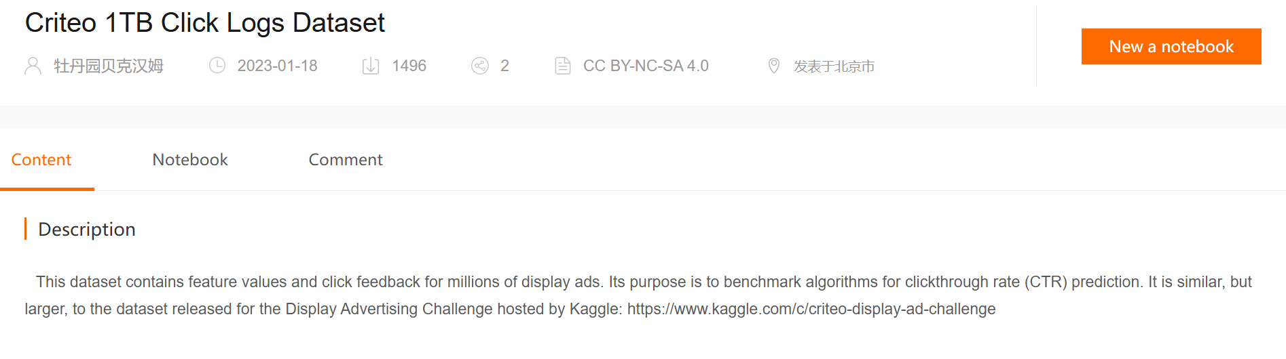
Criteo 1TB Click Logs Dataset
数据集选择
此数据集包含数百万个展示广告的特征值和点击反馈。其目的是对点击率 （CTR） 预测算法进行基准测试。它与 Kaggle 主办的展示广告挑战赛发布的数据集类似，但更大。
背景与意义
方法及过程
成果展示及应用
总结致谢

Slide 10
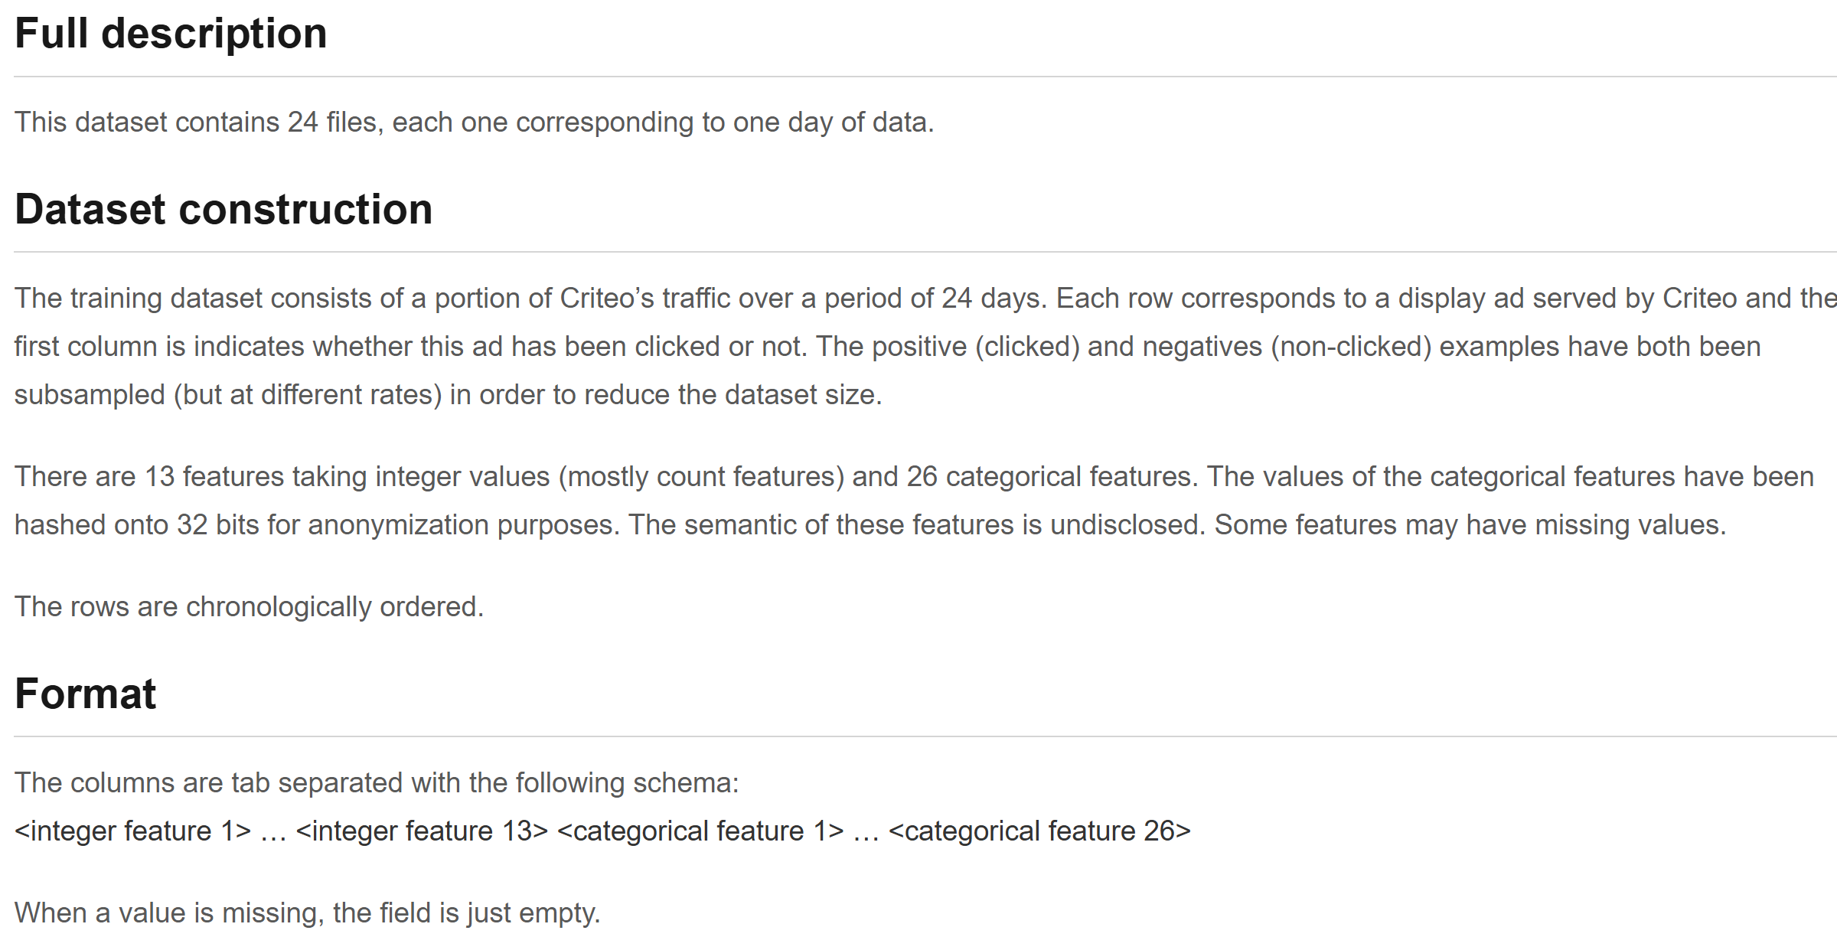

Slide 11
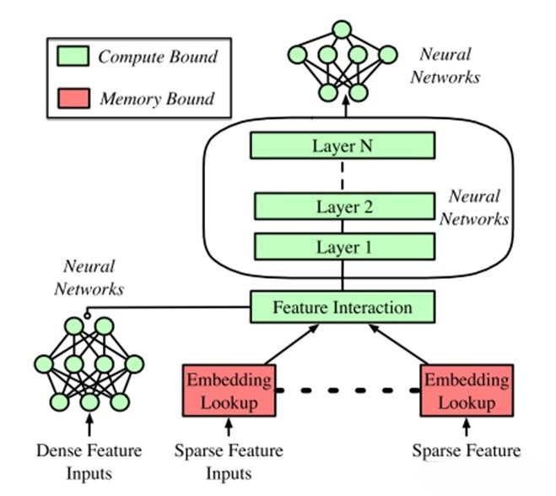
模型设计
# 1 数据处理
右下和左下的两个部分 : 这两个部分对应数据集中的两类数据。当数据集被拆分为两类后，左右同时开工，左边进入一个网络训练，右边进行Embedding的查找。
# 2 数据整合
将处理后的稠密数据和稀疏数据传入入Feature interaction进行汇总，进行concatenate操作后一并传入MLP模型进行训练。
# 3 训练网络
分别利用Adagrad算法与SGD算法进行训练，得出用户对于预测对象的点击概率
2024
背景与意义
方法及过程
成果展示及应用
总结致谢

Slide 12
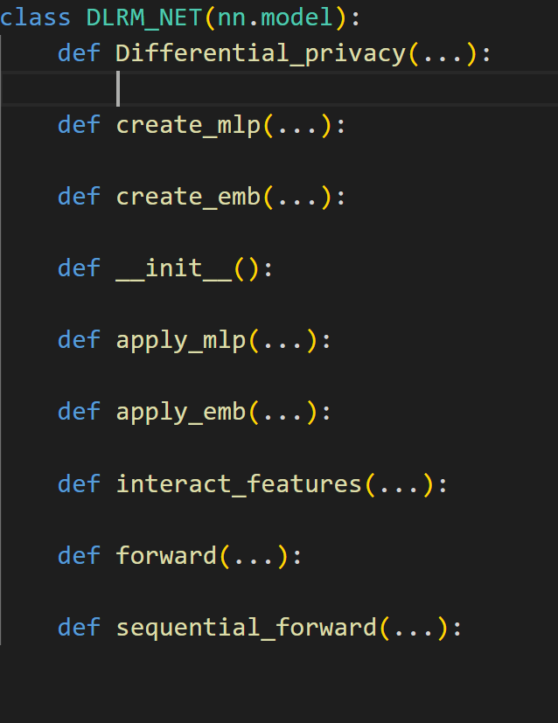
子模块设计
可以划分为9个子函数，其中Forward字眼的函数用来进行前传，其余用于创建MLP以及Embedding。
具体前传包括四个函数：1 计算Embedding；2 计算Dense数据的MLP；3 interaction交互；4 计算上层总MLP；

Slide 13
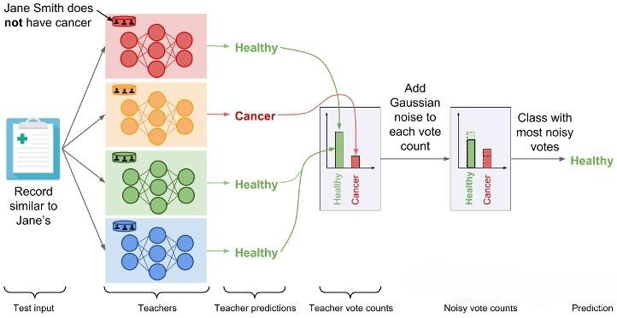
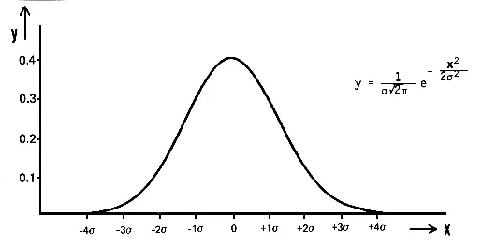
创新点-差分隐私优化
推荐系统通过分析用户数据提供个性化推荐，这可能会泄露用户的敏感信息。差分隐私作为一种强大的隐私保护技术，通过添加随机噪声来限制个体信息的泄露，同时保持数据分析结果的可用性。

Slide 14
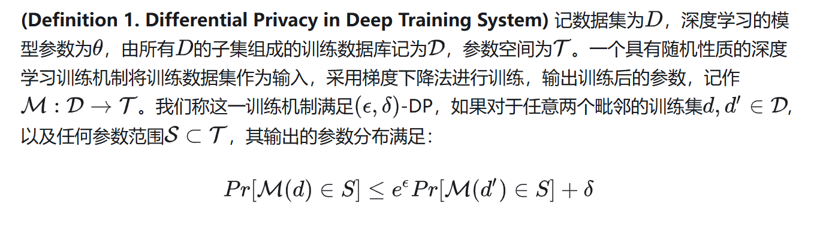
差分隐私策略

Slide 15
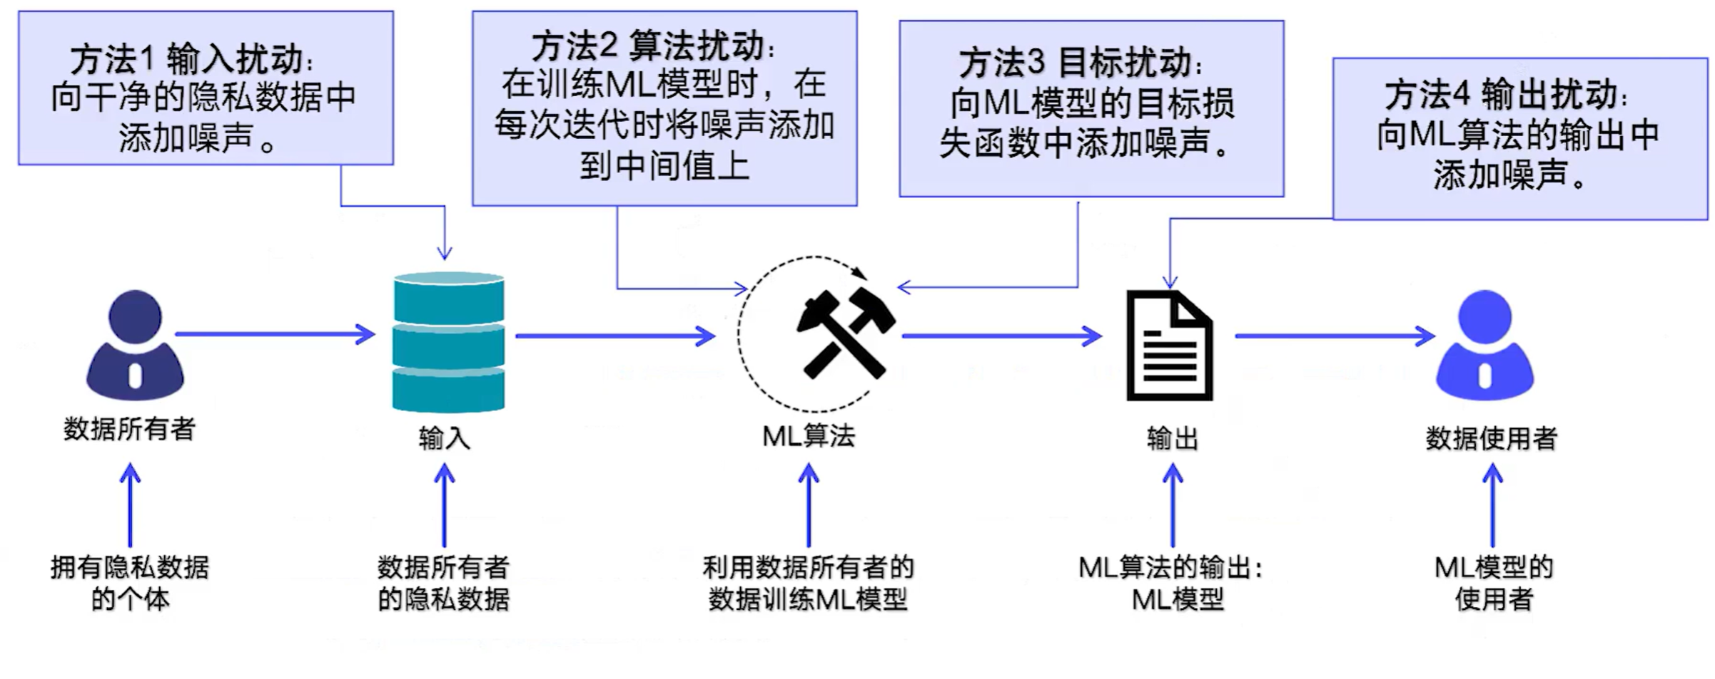
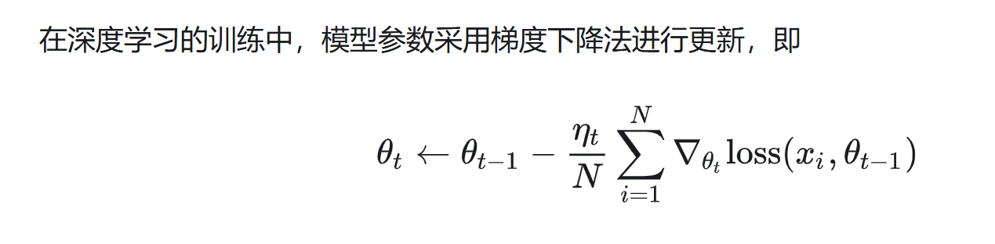

Slide 16
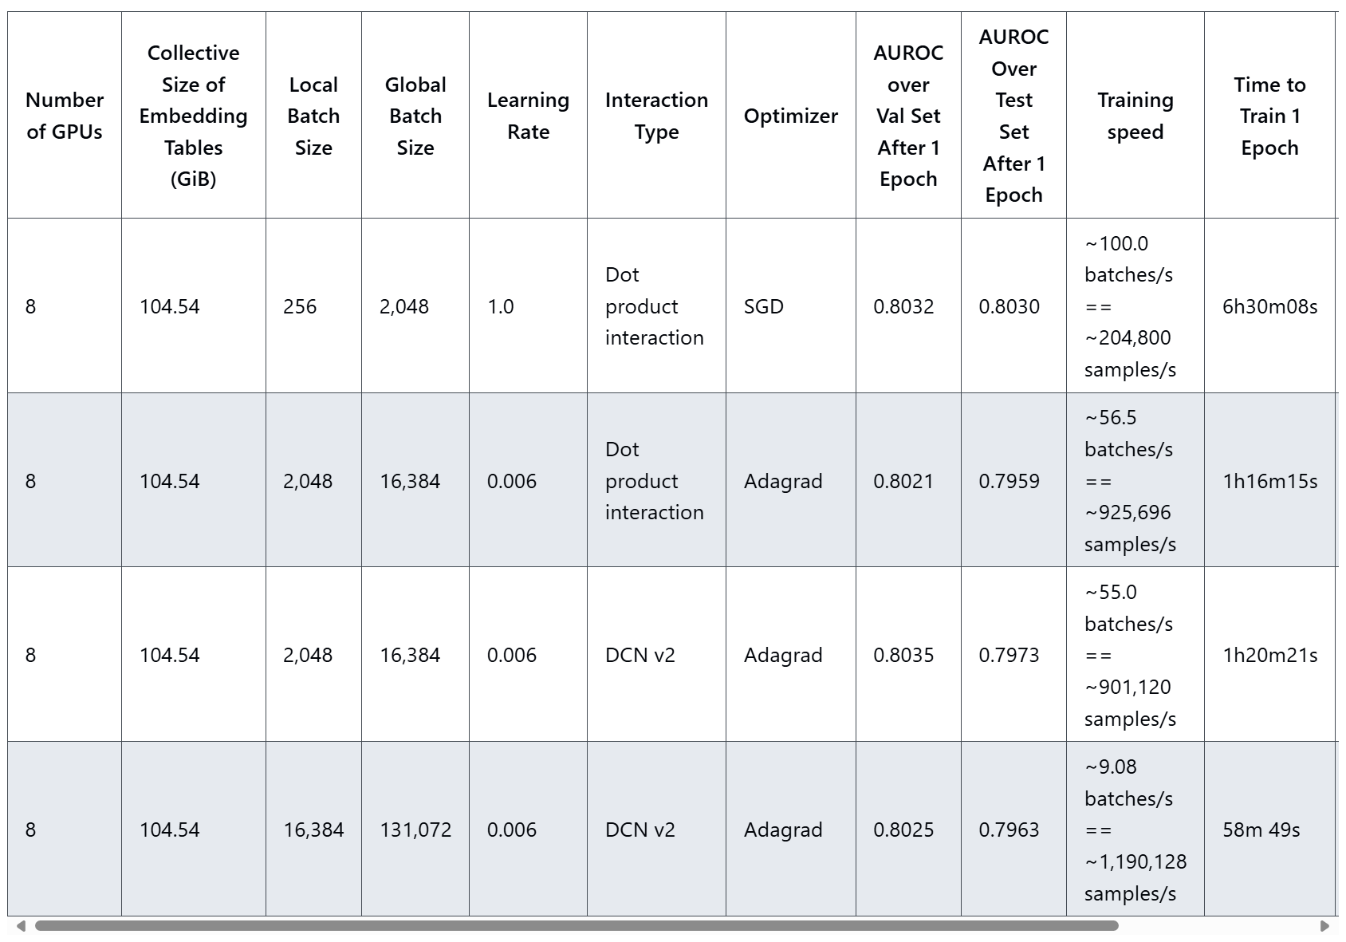
超参数选择
Batch_size:
硬件限制：根据可用的内存和计算资源来选择batch_size。太大的batch_size可能会导致内存溢出。
模型复杂度：对于更复杂的模型，可能需要更大的batch_size来稳定训练。
实验：可以通过实验来确定最佳的batch_size，通常从较小的值开始逐渐增加，观察训练过程中的损失和准确率变化。
Learning Rate:
初始值：通常从一个较小的学习率开始，如0.001或0.0001。
自适应学习率算法：如Adam、Adagrad等，这些算法可以自动调整学习率，减少手动调整的需要。

Slide 17
#03
预期研究成果展示
Display and Application of Research Results
2024
背景与意义
方法及过程
成果展示及应用
总结致谢
Nov· 9th

Slide 18
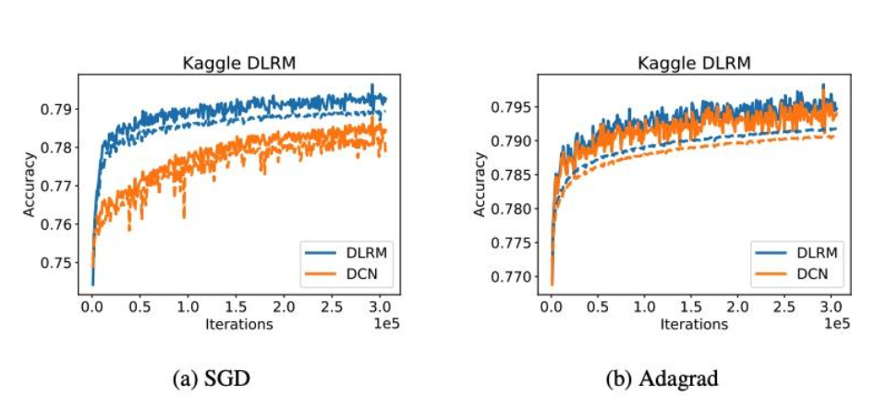
数据呈现
预测在Criteo Ad Kaggle 数据集上和Deep and Cross(DCN)比较模型的准确率和性能,因为这个模型在同样数据集上有比较综合的结果。模型的大小可以根据数据集中的特征数去调整。

Slide 19
#04
论文总结与致谢
Paper Summary and Thanks
2024
背景与意义
方法及过程
成果展示及应用
总结致谢
Nov·9th

Slide 20
项目总结
03
04
01
02
隐私优化
数据呈现
数据集选择
模型设计
在项目中,我们研究了一种基于深度学习的推荐模型,利用分类数据。尽管推荐和个性化系统已在当今工业界中通过深度学习获得了实用的成功,但这些网络在学术界仍然很少受到关注。通过详细描述先进的推荐系统并开源其实现,我们希望人们能关注到这类特别的网络,以便进一步进行算法实验、建模、系统协同设计和基准测试。
重要的是，本项目着重于隐私保护技术在个性化推荐的应用，旨在引起国内各大互联网厂商对于用户隐私保护的重视，健全国内对公民信息安全保护体系。

Slide 21
汇报人
朱治宇
2024
Nov·9th

